Slide 1


Slide 2


Slide 3


Slide 4
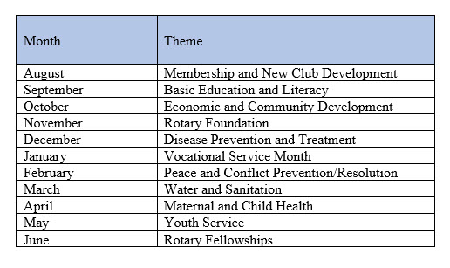

Slide 5
MITÄ ON ROTARY?
MISTÄ ROTARIUS KOOSTUU?
MITEN SINÄ KOET OLEVASI ROTARY?

Slide 6
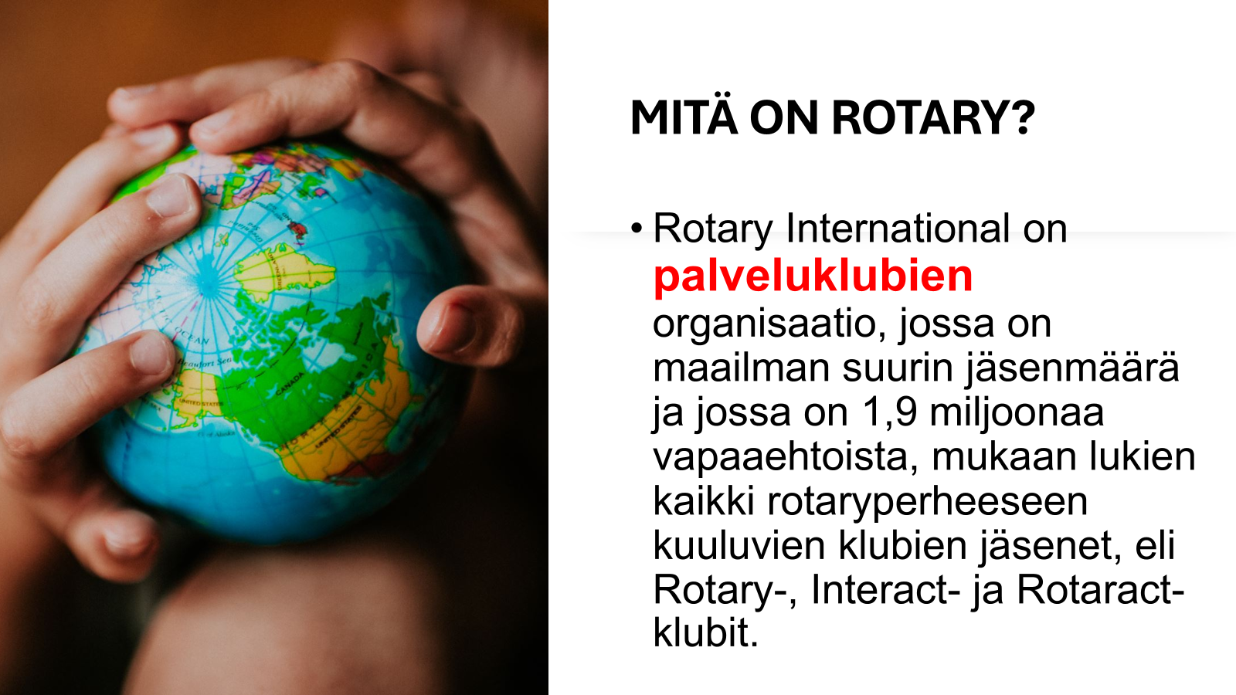

Slide 7
MITÄHÄN TÄMÄ TARKOITTAA?

Slide 8
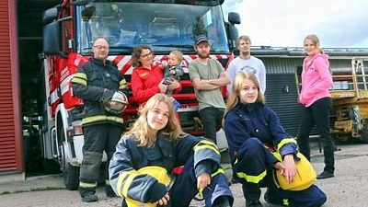

Slide 9


Slide 10


Slide 11
PALVELU ITSEKKYYDEN EDELLE
1. Onko tämä totta?
2. Onko tämä reilua kaikia asianosaisia kohtaan?
3. Luoko tämä hyvää tahtoa ja parempaa ystävyyttä?
4. Hyödyttääkö tämä kaikkia asianosaisia?

Slide 12
HYVÄNTEKEVÄISYYS
CHARITY
AUTTAMINEN
PALVELEMINEN
HÄDÄN LIEVITTÄMINEN
TEKEMÄLLÄ AUTTAMINEN
ANTAMALLA VAROJA TOIMINTAAN

Slide 13
ROTARY KLUBI
KLUBIN SÄÄNNÖISTÄ JOHDETTUA:
Klubi on yleishyödyllinen toimija
Siitä seuraa: Verotuksellinen kohtelu
Toiminnan pohjana hyväntekeväisyys
Kuulumme kansainväliseen järjestöön, joten toiminta tasapuolisesti maailmalla toteutettaviin ja paikallisiin kohteisiin

Slide 14
HYVÄN TEKEMINEN JOKO
TEHDÄÄN FYYSISESTI
Rokotetaan
Kaivataan kaivoja
Pystytetään kouluja, vessoja
Järjestetään koulutusta ja sopeutusta
Upotetaan kuusia
Kerätään koulutarvikkeita

Slide 15
TAI SITTEN
AUTETAAN TEKIJÖITÄ
Annetaan omia varoja
Kerätään muilta
Järjestetään teematapahtumia
Hyväntekeväisyys konsertit
Myyjäiset
Sponsorit

Slide 16
ROTARYN ORGANISAATIO
JÄSEN, KLUBI, PRESIDENTTI
ROTARY PIIRI
ZONE
ROTARY INTERNATIONAL

Slide 17

TOIMINTA STRATEGIA
ROTARY INTERNATIONAL
ROTARY PIIRI
KLUBI

Slide 18


Slide 19


Slide 20
EREY
Klubi ja jäsenet tukevat säätiön vuosirahastoa keskimäärin 100 $/ jäsen
Jokainen jäsen osallistuu vähintään 25 $.
Tällä säätiö pyrkii takaamaan 120 MUS $ tuen.
Voidaan jatkaa avustustoimintaa vähintään nykyisellä tasolla.

Slide 21
PIIRIN SÄÄTIÖ TOIMIKUNNAN TAVOITE ROTARY SÄÄTIÖN VUOTUISEEN TUKEMISEEN
VIIME VUONNA: 33,64 $/JÄSEN 30 108 $
TAVOITE: 100,00 $ /JÄSEN 80 000 $

Slide 22

2 € / VIIKKO

Slide 23
MyRotary
Toistuva
lahjoitus
kuukausittain
    10 €

Slide 25
My Rotary
OLETTEKO AKTIVOINEET TILIN?
MITEN PÄÄSETTE TARKISTAMAAN KLUBINNE LAHJOITUS TILANTEEN KOLMEN VUODEN AJALTA?

Slide 26


Slide 27


Slide 28
PIIRIN PROJEKTEISTA
”Jalka Jalattomalle III” lähtenyt hienosti käyntiin.
Esimerkkinä viime viikonvaihde: 32 potilasta autettiin.
Ensi vuoden Piiri apuraha hakemukset ja tämän vuoden raportit 15.5 mennessä Pirkko Vaskolle ja kopiot Lauri Muonalle. Ohjeet piirin kotisivuilla:
Ajankohtaista

Slide 29
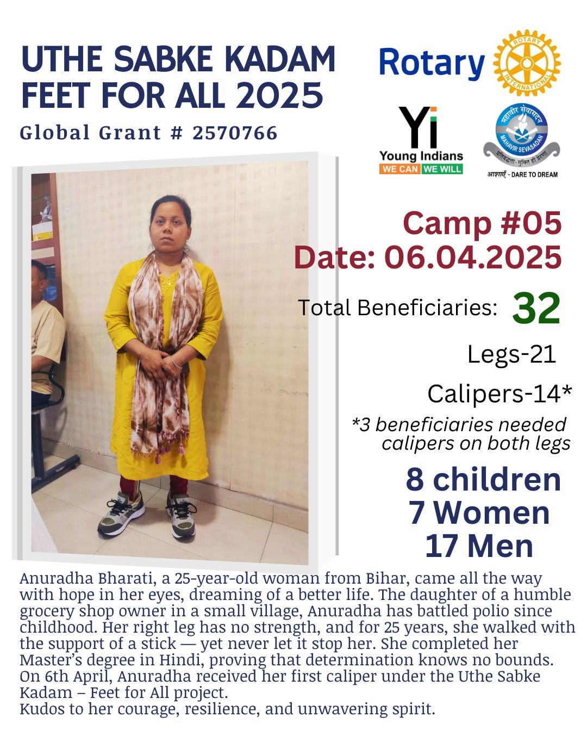

Slide 30

16 KERTA PERÄKKÄIN

Slide 31
KULUT TOIMINTAAN VERTAILU
PUNAISEN RISTIN KATASTROFI KERÄYKSET
HALLINTO MAX.20 % + PANKKI KULUT
NENÄPÄIVÄ
HALLINTO 40 % + PANKKIKULUT
ROTARYSÄÄTIÖ
HALLINTO 5 % + PANKKI- JA SIJOITUSKULUT 7 %

Slide 32
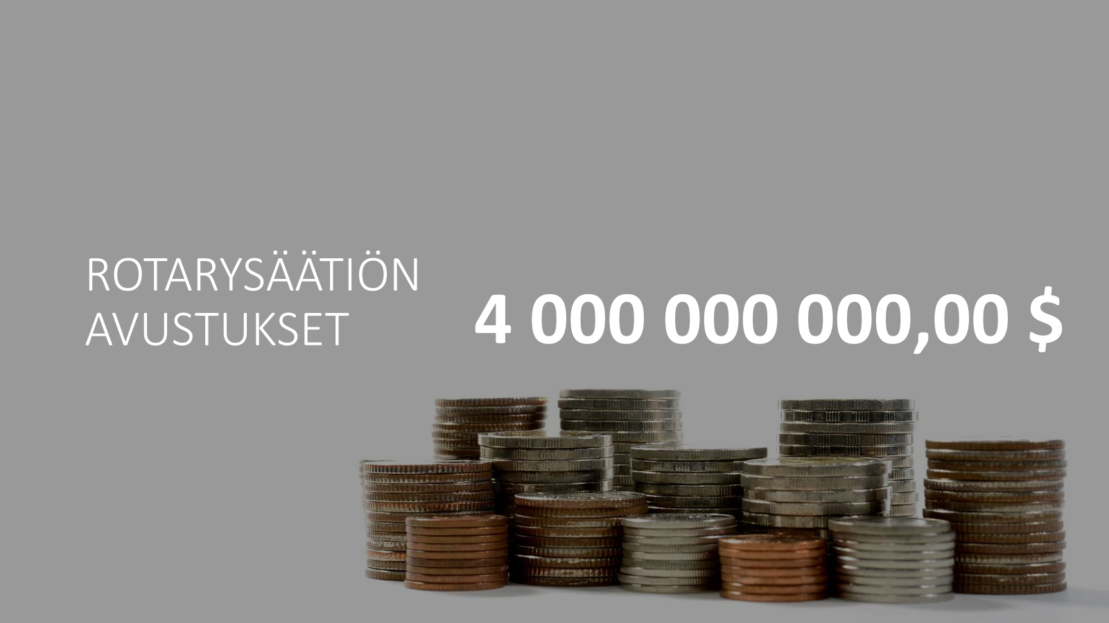

Slide 33
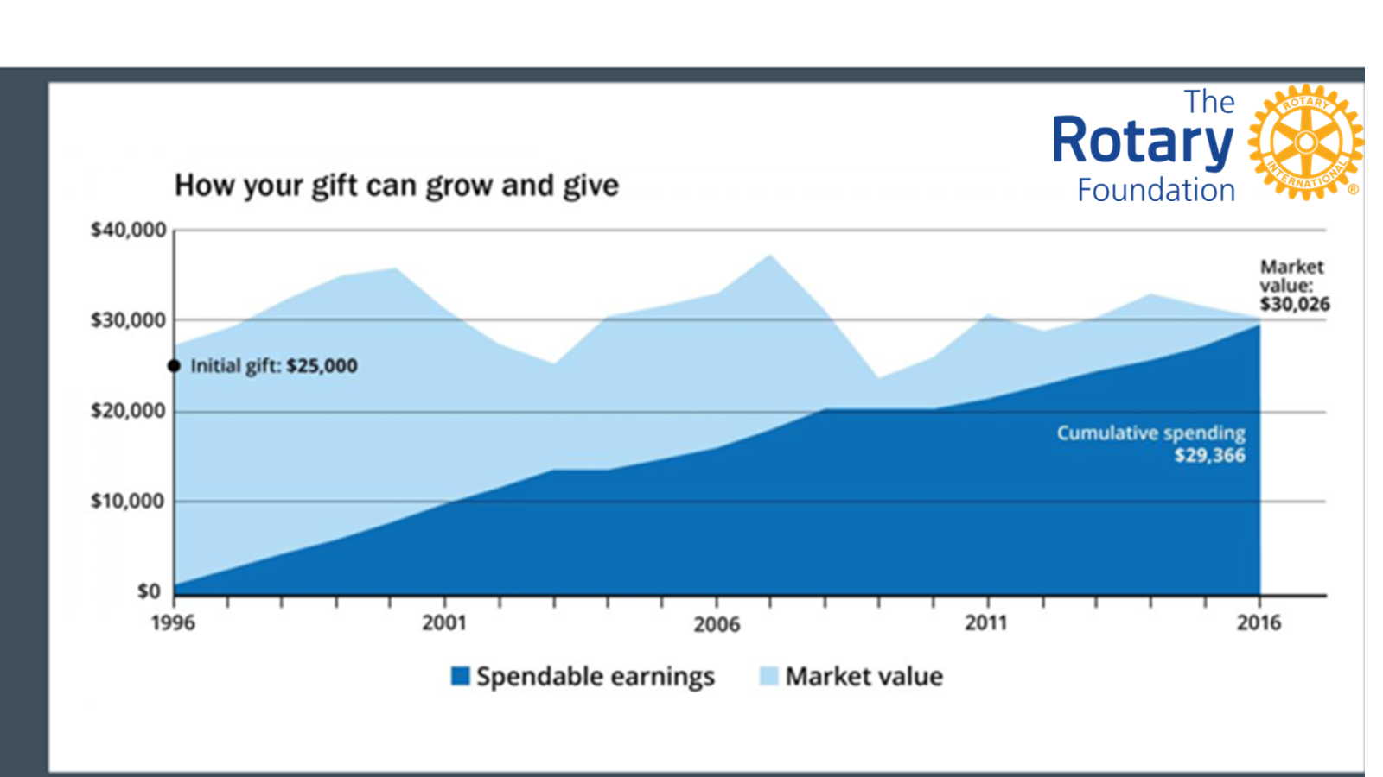

Slide 34
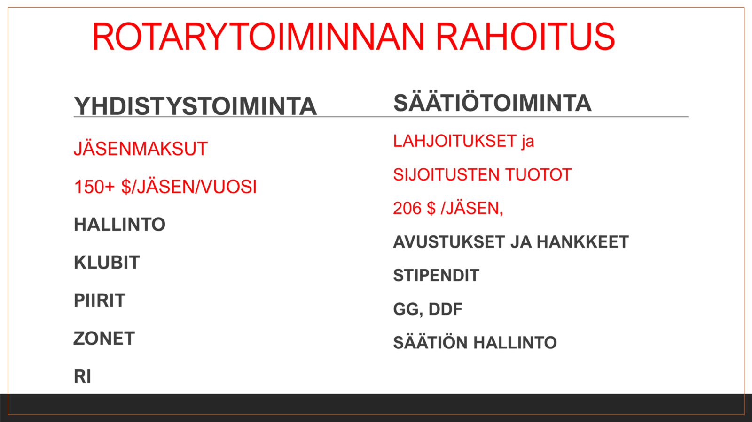

Slide 35


Slide 36
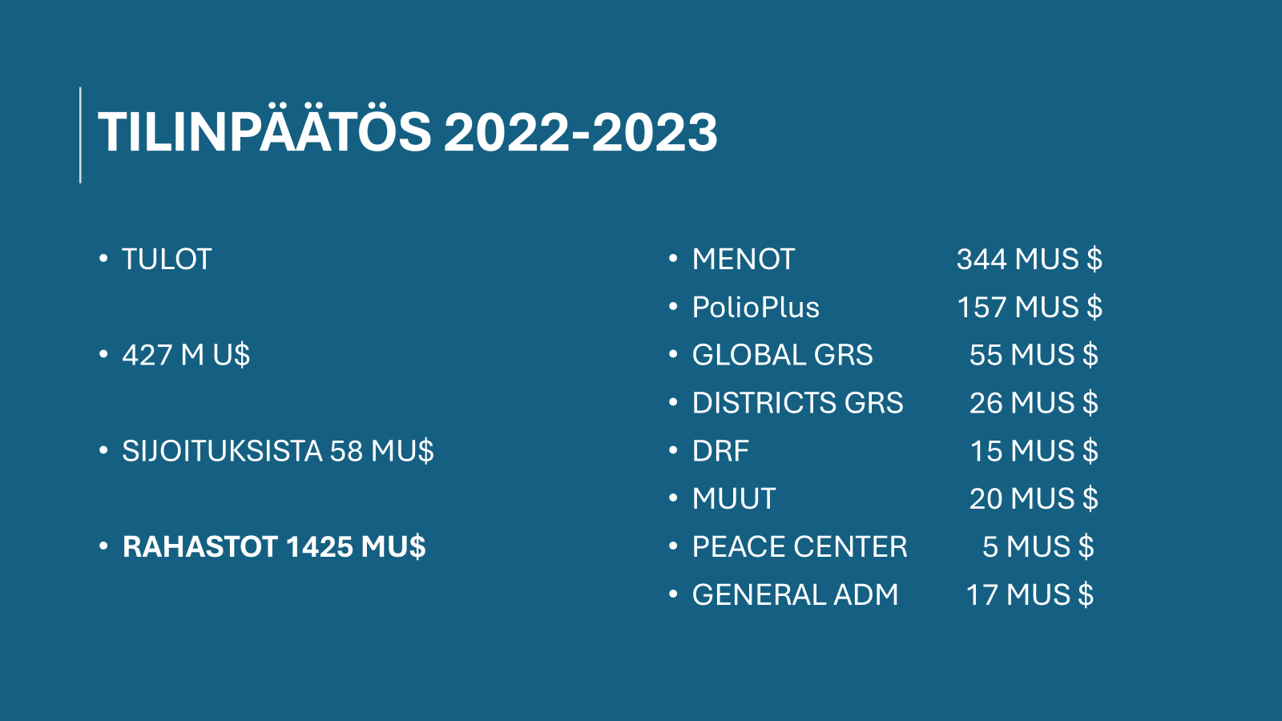

Slide 37
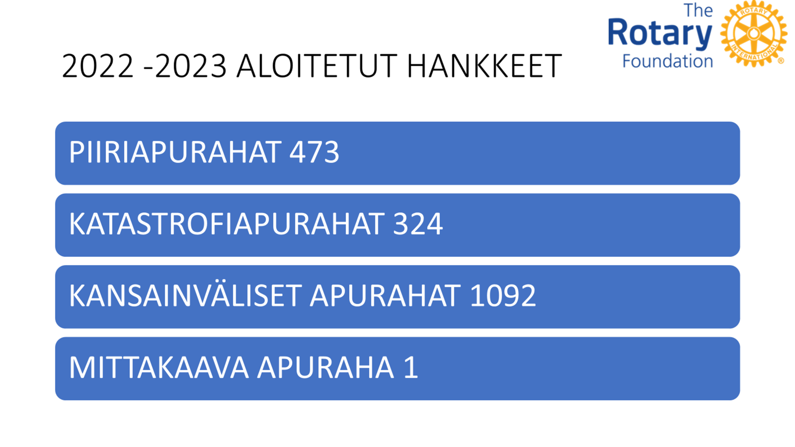

Slide 38
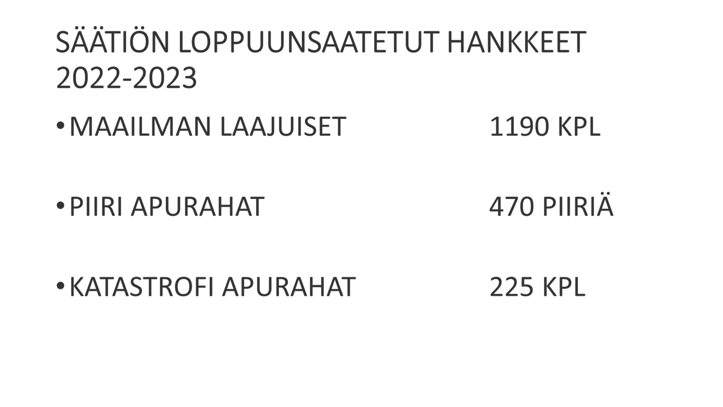

Slide 39

ROTARY SÄÄTIÖN RAHASTOT
VUOSI RAHASTO
(Annual Fund)
MAAILMAN RAHASTO
(Word Fund)
PYSYVÄ RAHASTO
(Endowment Fund)
PolioPlus RAHASTO
(PolioPlus Fund)
KATASTROFI RAHASTOT
(Disaster Responce Funds)

Slide 40
VUOSIRAHASTON TOIMINTA, ESIMERKKI
Piirin tuki 2021-2022 30 000 $
Sijoitetaan kolmeksi vuodeksi
Jako 2024-2025
Kulut 5 % 1 500 $
Tuotto vs- rahastoon, esim. 5 % x 3 v. 4 500 $
Maailman rahastoon 47,5 % 14 250 $
Palaa piirille 47,5 % 14 250 $

Slide 41
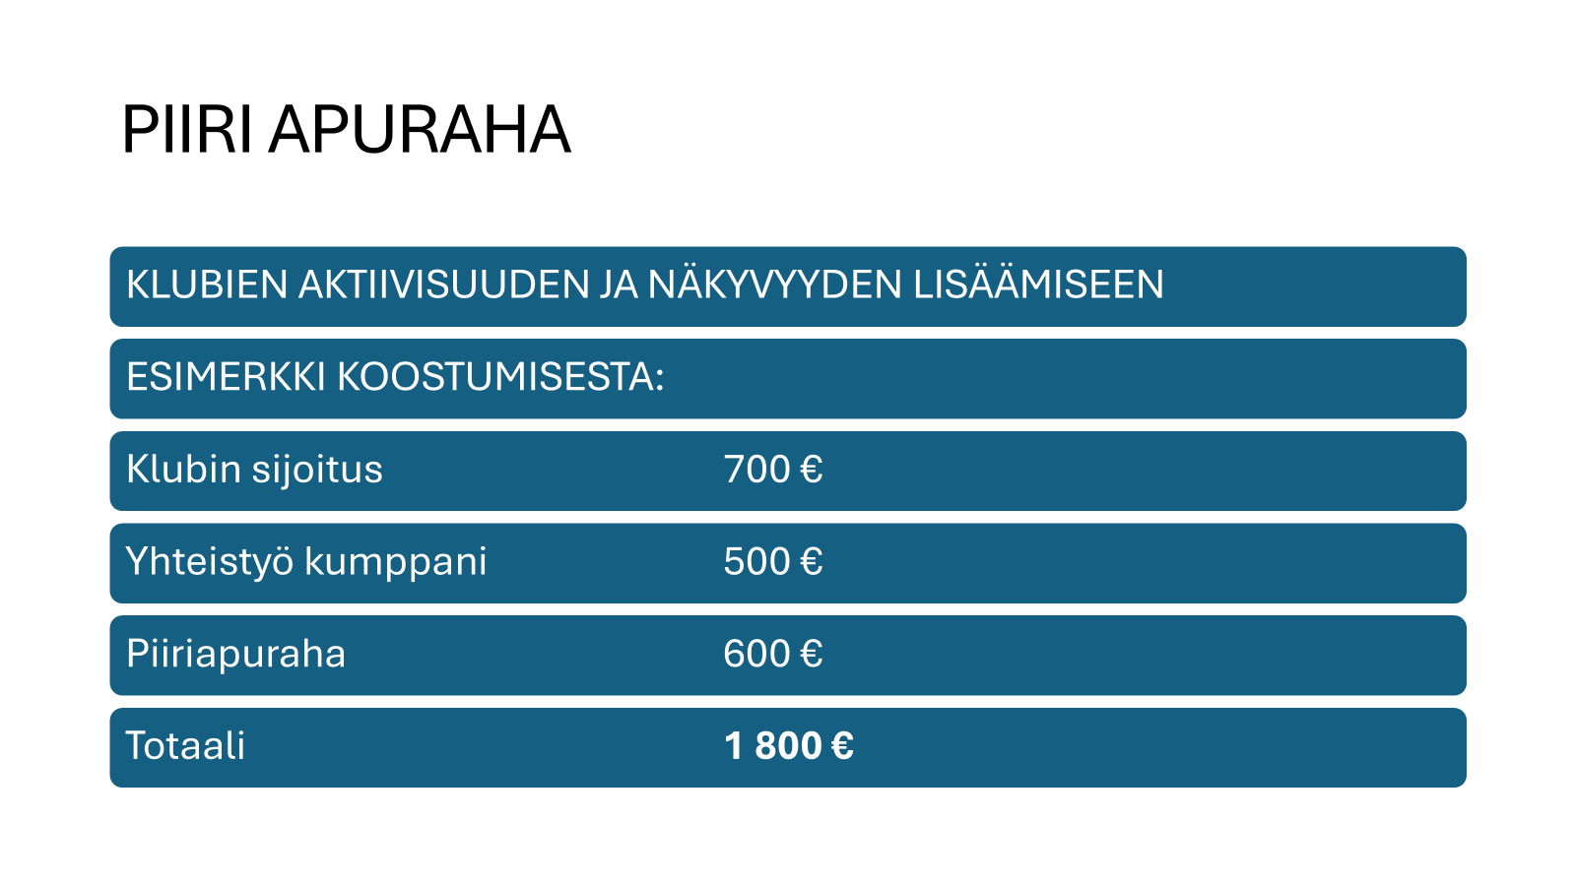

Slide 42
KLUBIN TAVOITTEIDEN ASETTAMINEN
KLUBI KIRJAA MY ROTARYYN TULEVAN VUODEN SUUNNITELMASSA RAHOITUS TAVOITTEET SÄÄTIÖN ERI RAHASTOIHIN
KLUBI TAVOITTELEE EREY KLUBIN ASEMAA
KLUBI TAVOITTELEE 100 % PHF KLUBIN ASEMAA
KLUBI TOTEUTTAA AINAKIN YHDEN PAIKALLISEN HANKKEEN VUODESSA
KLUBI OSALLISTUU AINAKIN YHTEEN KANSAINVÄLISEEN HANKKEESEEN VUODESSA

Slide 43
HUOMIOITA PIIRISTÄMME
SÄÄTIÖN TUKIJOITA 350 JÄSENTÄ
EI OLE OSALLISTUNUT 432 JÄSENTÄ
KOLME 100 % KLUBIA
KOLME 0 % KLUBIA
YKSI 100 % PHF KLUBI
KUUDELLA JÄSENELLÄ PHS JÄSENYYS
21 JÄSENELLÄ PPS JÄSENYYS

Slide 44
Klubin säätiö komitean pj
Tiedottaa klubille säätiön tavoitteista ja toiminnasta.
Tiedottaa klubille piirin säätiö komitean toiminta suunnitelmista.
Laatii hallituksen kanssa klubin lahjoitus tavoitteet säätiölle.
Valmistelee klubin piiri apuraha hakemukset ja raportoinnin
Rohkaisee jäseniä säätiön tukemiseen.
Toimii esimerkkinä
31 puheenjohtajasta 6 tukenut säätiötä kuluvana vuonna

Slide 45

POLIO PLUS TOIMINNASTA
Trumpin hallitus vähentänyt rahoitusta USAID:lle,
Samoin myös rokote allianssi GAVI:lta.
RI:llä on sopimukset molempien järjestöjen kanssa.
RI joutuu tehostamaan toimiaan saadakseen vuosittaisen
50 MUSD osuutensa koottua

Slide 46
PolioPlus Society
LIITY JÄSENEKSI
100 $ / VUOSI POLION POISTOON
Tuki vuosittain sen ajan kunnes WHO julistaa maailman polio vapaaksi
Jäsenelle kunniakirja ja rintamerkki
Jäsenet kutsutaan erityistilaisuuteen piirikonferenssien yhteydessä

Slide 47
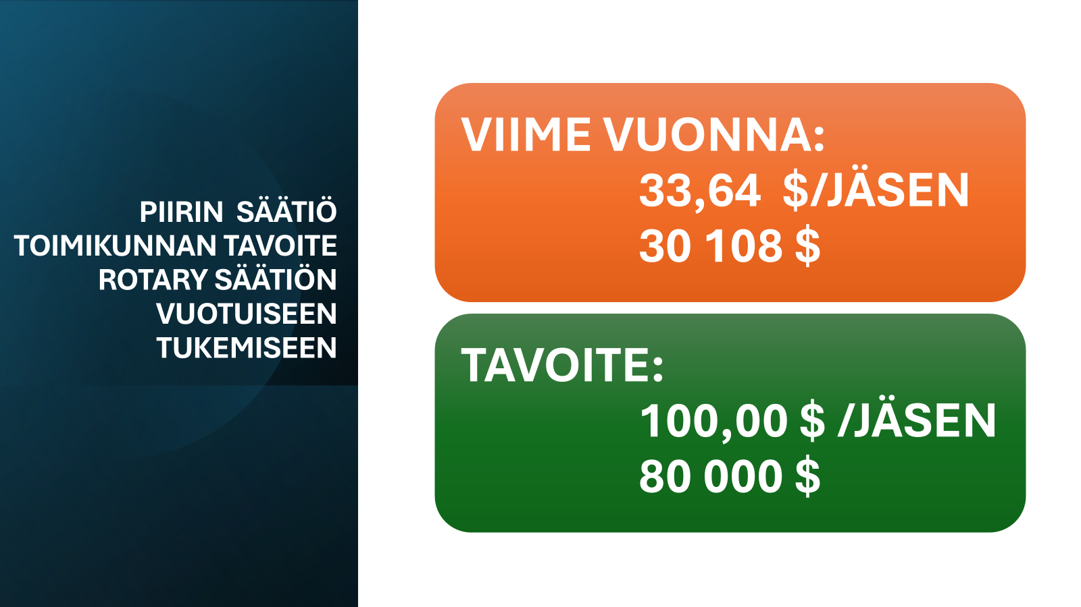

Slide 48
2 € / VIIKKO
10 € / KK

Slide 49

KIITOS
AUTETAAN AUTTAMAAN

